Slide 1
FHIR API

Slide 2
課程大綱
Restful API
FHIR API
使用教學
Notes:
Restful API 概述
FHIR API
調閱資料 Get resource API
上傳資料 Post Resource API
資料調閱及查詢步驟

Slide 3
Restful API

Slide 4
What is Restful API?
基於 HTTP or HTTPs 傳輸資料
有一致之 HTTP action 及 URL 風格(Restful style)
https://developer.mozilla.org/zh-TW/docs/Web/HTTP/Methods
HTTP Action | HTTP Method
Get | GET
Post | POST
Update | PUT、PATCH
Delete | DELETE
Notes:
基於 HTTP or HTTPs 傳輸資料
有一致之 HTTP action 及 URL 風格(Restful style)
Action :post、update、 get、delete
https://developer.mozilla.org/zh-TW/docs/Web/HTTP/Methods
Restful URL，如取得 id 為 123 之病人
建議: ServiceRoot/Patient/123
網站根目錄/資料名稱/id
風格統一
不建議:
ServiceRoot/api?type=patient&id=23 or /getPatient.aspx?pid=123
ServiceRoot/api?type=user&id=23

Slide 5
What is Restful URL?
優點：風格統一
建議格式：網站根目錄/資料名稱/id
例如：ServiceRoot/Patient/123
不建議格式:
ServiceRoot/api?type=patient&id=23
ServiceRoot/getPatient.aspx?pid=123
ServiceRoot/api?type=user&id=23
Notes:
基於 HTTP or HTTPs 傳輸資料
有一致之 HTTP action 及 URL 風格(Restful style)
Action :post、update、 get、delete
https://developer.mozilla.org/zh-TW/docs/Web/HTTP/Methods
Restful URL，如取得 id 為 123 之病人
建議: ServiceRoot/Patient/123
網站根目錄/資料名稱/id
風格統一
不建議:
ServiceRoot/api?type=patient&id=23 or /getPatient.aspx?pid=123
ServiceRoot/api?type=user&id=23

Slide 6
自有風格 API VS Restful API
自有風格API
每個人設計之語法及風格不一，造成使用上的困擾
新增病人 (Post) /newPatient.aspx
查詢所有病人 (Get) /allPatient.aspx
更新病人資料 (Post) /upPatient.aspx?pid=123
Restful API : 資料的增修改查有一致的風格
Ref: https://progressbar.tw/posts/53
Notes:
自有風格
每個人設計的 API 風格可能不同，e.g.
新增病人 post /newPatient.aspx
查詢所有病人 get /allPatient.aspx
更新病人資料 post /upPatient.aspx?pid=123
....
每個人設計之 API 語法及風格不一，造成使用上的困擾
Restful : 資料的增修改查有一致的 style
Ref: https://progressbar.tw/posts/53

Slide 7
FHIR API

Slide 8
What FHIR API?
國際大廠也都支援 FHIR API
格式：
POST http://fhir.base.root/Patient
GET http://fhir.base.root/Patient
PUT http://fhir.base.root/Patient/123
DELETE http://fhir.base.root//Patient/123
Http Operation
Service Base
Resource
Id
Method
Create
Read
Update
Delete
Notes:
國際大廠也都支援 FHIR API
不再自訂 API ，避免造成健康醫療用戶的困擾

Slide 9
新增 resources
POST http://fhir.base.root/ResourceName
用途：新增某類Resource
說明：
ResourceName：Resource名稱
Ex：Organization(組織)、Patient(病人)、Observation(量測資料)
透過HTTP POST方式上傳Resource
注意事項：
若有參考到其他Resource，被參考的FHIR Resource必須存在
Notes:
POST http://fhir.base.root/ResourceName
以 ResourceName 指定要新增哪種 resource
以 HTTP post 上傳resource
例如新增 Organization(組織)、Patient(病人)、Observation(量測資料(等
注意事項
上傳資料格式的正確性
上傳的 resource 中若有 reference 到其他 resource，被參考的 FHIR resources 必須存在

Slide 10
Case1：新增病人基本資料
ResourceName： Patient
創建成功後，FHIR server 回應包含Patient Id 之 URL
可透過HTTP GET方式，由此URL取得該病人的資料
Notes:
HTTP POST 建立病人基本資料，語法
http://fhie.base.root/Patient
創建成功，FHIR server 回應包含 patient id 之 URL
可用 http get 此 URL 取得 FHIR server 上該病人的資料

Slide 11
Case2：新增病人的狀況
ResourceName： Condition
Condition中subject = patient id
創建成功後，FHIR server 回應取得此 Condition 之 URL
通常使用 Patient id 調閱病人的所有狀況
Notes:
HTTP POST 建立狀況，語法
http://fhir.base.root/Condition
Condition 中 subject = patient id
創建成功，FHIR server 回應取得此 condition 之 URL
通常使用 patient id 調閱病人之所有狀況

Slide 12
Case3：新增病人的檢測資訊
ResourceName： Observation
Observation中subject = patient id
創建成功後，FHIR server 回應取得此 Observation 之 URL
通常使用 Patient id調閱病人所有檢測資訊
在查詢時，可在搭配日期進行查詢
Notes:
HTTP POST 建立狀況，語法
http://fhie.base.root/Observation
Observation 中 subject = patient id
創建成功，FHIR server 回應取得此 observation 之 URL
通常使用 patient id 調閱病人之所有檢測資訊
可搭配日期做查詢

Slide 13
修改 resources
PUT http://fhir.base.root/ResourceName/ResourceId
用途：更新已存在的Resource，或新增指定Id的Resource
說明：
ResourceName：Resource名稱
Ex：Organization(組織)、Patient(病人)、Observation(量測資料)
ResourceId：Resource編號
透過HTTP PUT方式上傳Resource
Notes:
PUT http://fhir.base.root/ResourceName/id
可更新 FHIR 已存在的 resources
以 ResourceName 指定要更新哪類 resource
以 Resource id 指定要更新哪個 resource
如更新肚痛狀況(condiction)為嚴重
以 HTTP put 上傳要更新的 resource
也可用來新增指定 id 的 resource
如建立一指定id(病歷號= id)的病人

Slide 14
刪除 resources
DELETE http://fhir.base.root//ResourceName/ResourceId
用途：刪除Resources
說明：
ResourceName：Resource名稱
Ex：Organization(組織)、Patient(病人)、Observation(量測資料)
ResourceId：Resource編號
透過HTTP DELETE方式刪除Resource
Notes:
DELETE http://fhir.base.root//ResourceName/id
以 ResourceName 指定要刪除哪類 resource
以 Resource id 指定要刪除哪個 resource
以 HTTP Delete 來刪除資料

Slide 15
查詢 resources
GET http://fhir.base.root/ResourceName
用途：取得某類Resource中的全部資料
說明：
ResourceName：Resource名稱
Ex：Organization(組織)、Patient(病人)、Observation(量測資料)
透過HTTP GET方式取得Resource
Notes:
GET http://fhir.base.root/ResourceName
取得某類 resource 的全部資料
GET http://fhir.base.root/ResourceName/id
取得指定 id 的某個資料
GET http://fhir.base.root/ResorceNmae?param1=cond1&param2=cond2
查詢合乎條件的資料 (最複雜的是各式查詢條件)

Slide 16
查詢 resources
GET http://fhir.base.root/ResourceName/ResourceId
用途：取得某類Resource中，特定Id的資料
說明：
ResourceName：Resource名稱
Ex：Organization(組織)、Patient(病人)、Observation(量測資料)
ResourceId：Resource編號
透過HTTP GET方式取得Resource
Notes:
GET http://fhir.base.root/ResourceName
取得某類 resource 的全部資料
GET http://fhir.base.root/ResourceName/id
取得指定 id 的某個資料
GET http://fhir.base.root/ResorceNmae?param1=cond1&param2=cond2
查詢合乎條件的資料 (最複雜的是各式查詢條件)

Slide 17
查詢 resources
GET http://fhir.base.root/ResourceName?SearchParam
用途：取得某類Resource中合乎條件的資料
說明：
ResourceName：Resource名稱
Ex：Organization(組織)、Patient(病人)、Observation(量測資料)
SearchParam：查詢條件
Ex：Observation?subject=1 => 查詢id為1的病人全部檢測資料
透過HTTP GET方式取得Resource
Notes:
GET http://fhir.base.root/ResourceName
取得某類 resource 的全部資料
GET http://fhir.base.root/ResourceName/id
取得指定 id 的某個資料
GET http://fhir.base.root/ResorceNmae?param1=cond1&param2=cond2
查詢合乎條件的資料 (最複雜的是各式查詢條件)

Slide 18
使用教學

Slide 19
指定HTTP mine type
FHIR 可上傳 XML 或 JSON 格式資料
啟動HTTP 前需先設 mine type
XML： HttpObj.setRequestHeader("Content-type", "application/xml+fhir");
JSON： HttpObj.setRequestHeader("Content-type", "application/json+fhir");
Notes:
FHIR 可上傳 XML 或 JSON 格式資料
啟動HTTP 前需先設 mine type，如程式範例:
HttpObj.setRequestHeader("Content-type", "application/json+fhir");
Or: HttpObj.setRequestHeader("Content-type", "application/xml+fhir");

Slide 20
應用情境
新增
新增病人(Patient)
新增病人之狀況(Condition)
新增病人量測資訊(Observation)
修改病人基本資料(Patient)
刪除
刪除病人量測資訊(Observation)
修改
查詢
查詢病人狀況(Patient)
查詢病人量測資訊(Observation)
查詢病人最近量測資訊(Observation)
Notes:
新增
新增病人(patient)、新增病人之狀況(condition)、新增病人量測(observation)資訊
查詢
查詢病人狀況、查詢病人量測資訊、查詢病人最近量測資訊

Slide 21
FHIR Search API

Slide 22
FHIR search 查詢條件
全部 resource 通用查詢條件
特定 resource 之欄位的查詢條件
參考 FHIR search 說明
https://www.hl7.org/fhir/search.html
Resource 有許多 option 欄位，若上傳資料無此欄位，當然就無此資料
Notes:
全部 resource 通用查詢條件
特定 resource 之欄位的查詢條件
參考 FHIR search 說明
https://www.hl7.org/fhir/search.html
Resource 有許多 option 欄位，若上傳資料無此欄位，當然就無此資料

Slide 23
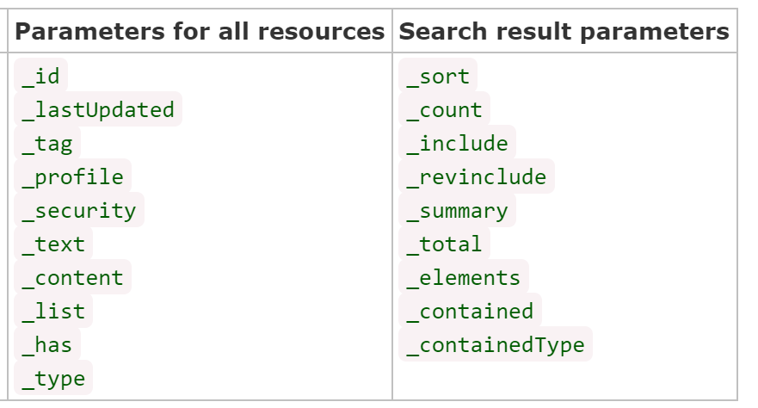
通用查詢條件

Slide 24
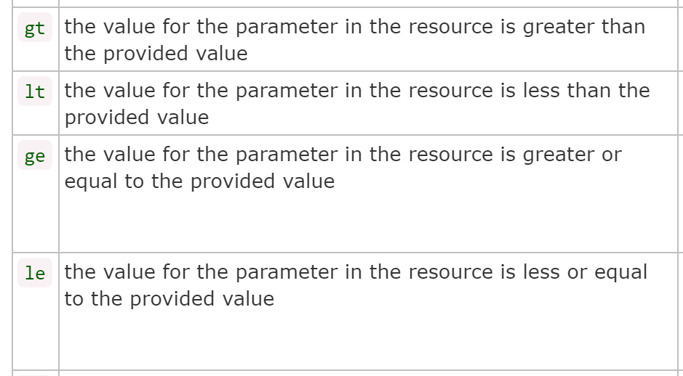
數值或日期查詢條件

Slide 25
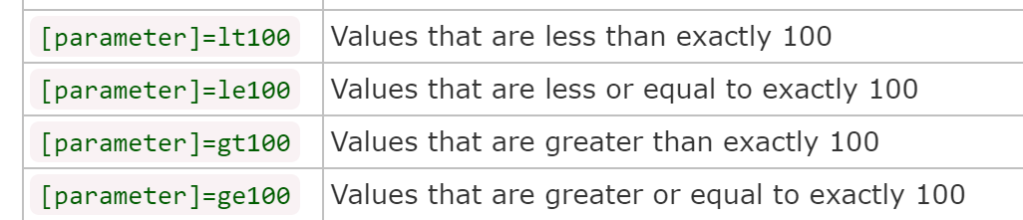
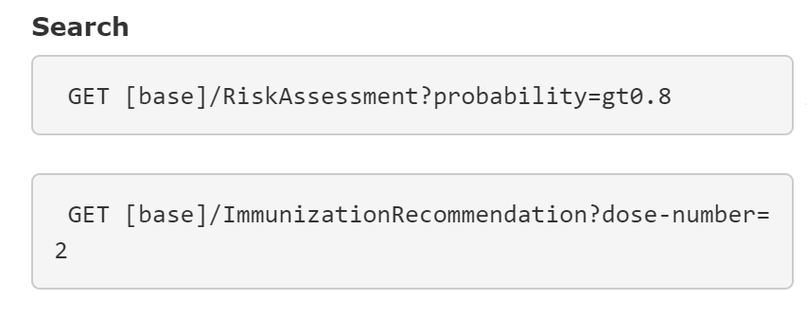
數值查詢範例

Slide 26
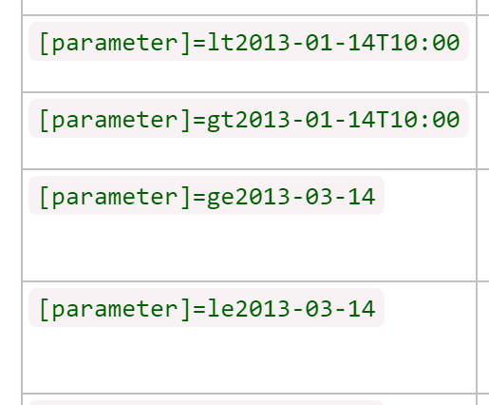
日期時間查詢範例

Slide 27
查詢範例
查健康紀錄管理單位之全部病人
http://hapi.fhir.org/baseR4/Patient?organization=632757
查單位所屬女性病患
http://hapi.fhir.org/baseR4/Patient?organization=632757&gender=female
查1990-01-01 之前出生的病人
http://hapi.fhir.org/baseR4/Patient?birthdate=lt1900-01-01

Slide 28
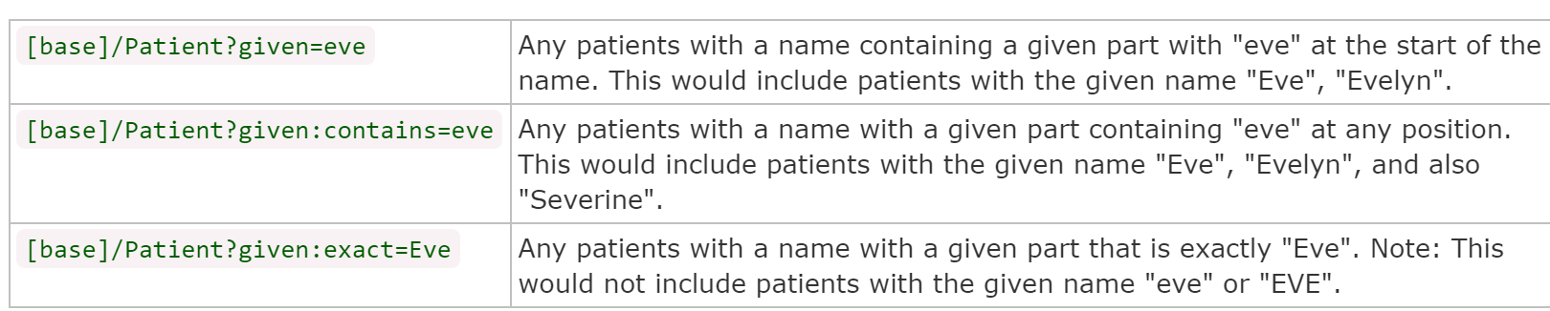
字串查詢條件

Slide 29
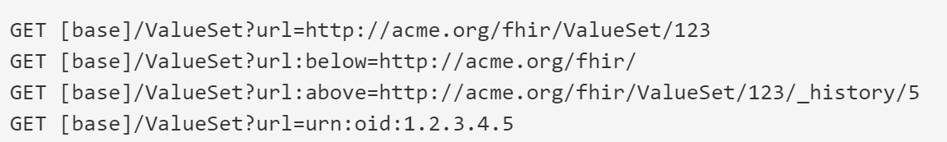
URL 查詢

Slide 30
URL 查詢
The first line is a request to find any value set with the exact url "http://acme.org/fhir/ValueSet/123"
The second line performs a search that will return any value sets that have a URL that starts with "http://acme.org/fhir/"
Notes:
The first line is a request to find any value set with the exact url "http://acme.org/fhir/ValueSet/123"
The second line performs a search that will return any value sets that have a URL that starts with "http://acme.org/fhir/"
The third line shows the converse - search for any value set above a given specific URL. This will match on any value set with the specified URL, but also on http://acme.org/ValueSet/123. Note that there are not many use cases where :above is useful as compared to the :below search
The fourth line shows an example of searching by an OID. Note that the :above and :below modifiers only apply to URLs, and not URNS such as OIDs

Slide 31
URL 查詢
The third line shows the converse - search for any value set above a given specific URL. This will match on any value set with the specified URL, but also on http://acme.org/ValueSet/123. Note that there are not many use cases where :above is useful as compared to the :below search
The fourth line shows an example of searching by an OID. Note that the :above and :below modifiers only apply to URLs, and not URNS such as OIDs

Slide 32
token 及 identifier 查詢條件
病人身分證號範例
<Patient>
<identifier>
<use value="usual" />
<system value="身分證字號" />
<value value="V1223456111" />
</identifier>
<name>
<text value="黃小明"/>
</name>
<gender value="male"/>
<birthDate value="1970-01-01" />
</Patient>
由identifier 查病人
GET [base]/Patient?identifier=V1223456111
GET
Service Base
Resource
SearchParam
Notes:
病人身分證號範例
<Patient>
<identifier>
<use value="usual" />
<system value="身分證字號" />
<value value="V1223456111" />
</identifier>
<name>
<text value="黃小明"/>
</name>
<gender value="male"/>
<birthDate value="1970-01-01" />
</Patient>
上傳及使用 identifier 查資料
GET [base]/Patient?identifier=V1223456111
查詢某種問題的資料
GET [base]/Condition?code=http://acme.org/conditions/codes|ha125

Slide 33
基於 reference 之查詢
由 resource 中之 reference 欄位做搜尋
GET [base]/Observation?subject=Patient/23
GET [base]/Observation?subject:Patient=23
GET [base]/Observation?subject:identifier=http://acme.org/fhir/identifier/mrn|123456
GET [base]/Observation?subject:identifier=123456
GET
Service Base
Resource
SearchParam
Notes:
由 resource 中之 reference 欄位做搜尋，例如:
GET [base]/Observation?subject=Patient/23
GET [base]/Observation?subject:Patient=23
GET [base]/Observation?subject:identifier=http://acme.org/fhir/identifier/mrn|123456
GET [base]/Observation?subject:identifier=123456

Slide 34
進階查詢
References and Versions
Searching Hierarchies
Chained parameters
Reverse Chaining
Composite Search Parameters
Handling Missing Data
Escaping Search Parameters
Notes:
References and Versions
Searching Hierarchies
Chained parameters
Reverse Chaining
Composite Search Parameters
Handling Missing Data
Escaping Search Parameters
需進一步整理測試範例，並驗證 FHIR server 是否支援
實際應用情境，並非需支援全部之查詢條件

Slide 35
進階查詢
Searching by list
GET [base]/Patient?_list=42
Advanced filtering
GET [base]/Observation?code=http://loinc.org|1234-5&subject.name=peter
Page Count
GET
Service Base
Resource
SearchParam
GET
Service Base
Resource
SearchParam
Notes:
Searching by list
GET [base]/Patient?_list=42
Advanced filtering
GET [base]/Observation?code=http://loinc.org|1234-5&subject.name=peter
Page Count

Slide 36
可用查詢參數
如何設定查詢參數
參考 resources Search Parameters 說明
參數有誤時，測試網站會回應查詢參數
Notes:
如何設定查詢參數
參考 resources Search Parameters 說明
參數有誤時，測試網站會回應查詢參數

Slide 37
It’s all about combining resources . . .
http://lab.hospitalA.org/Observation/3ff27
http://moh.govt.nz/nhi/Patient/223
Observation
DiagnosticReport
Patient
Organization
http://lab.hospitalA.org/DiagnosticReport/4445
Practitioner
http://moh.govt.nz/hpi/Organization/1
http://moh.govt.nz/hpi/Practitioner/87
Notes:
FHIR API
https://www.hl7.org/fhir/http.html
RESTful API
https://www.hl7.org/fhir/http.html
FHIR search API
https://www.hl7.org/fhir/search.html

Slide 38
References
FHIR API
https://www.hl7.org/fhir/http.html
RESTful API
https://www.hl7.org/fhir/http.html
FHIR Search API
https://www.hl7.org/fhir/search.html
Notes:
FHIR API
https://www.hl7.org/fhir/http.html
RESTful API
https://www.hl7.org/fhir/http.html
FHIR search API
https://www.hl7.org/fhir/search.html

